Slide 1
本讲内容参考自清华大学计算机系徐恪教授《赛博智能经济与区块链》课程
以太坊和智能合约
沈蒙
shenmeng@bit.edu.cn
2018.10

Slide 2
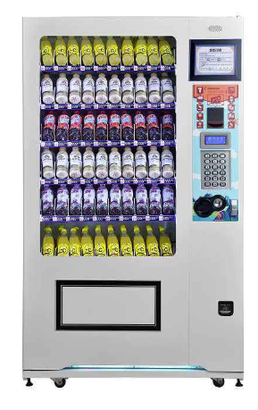
引言
Introduction
现实中单机版智能合约
高效
精确
处理实物资产
使用范围局限
无法修改
功能单一

Slide 3
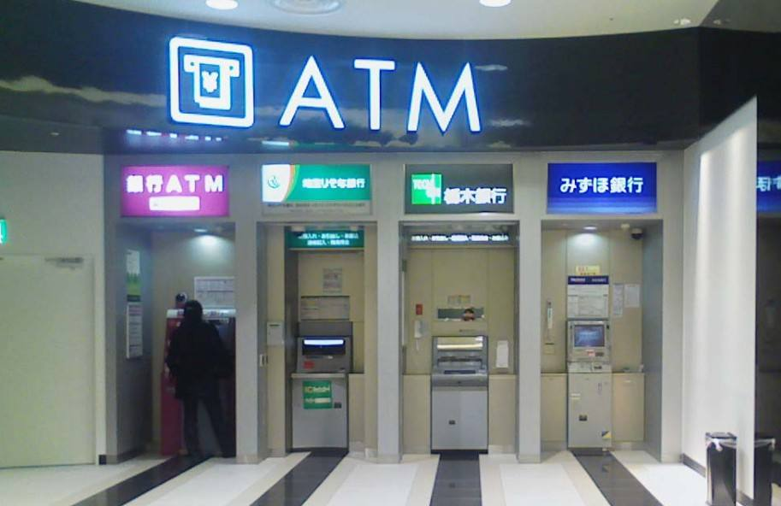
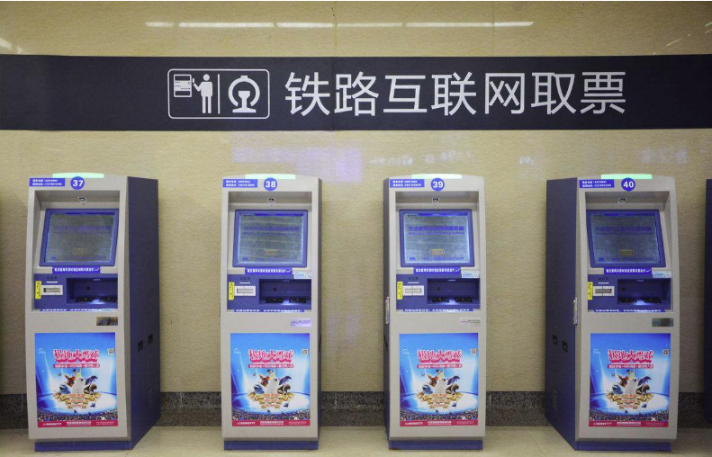
引言
Introduction
非模板化智能合约
不同行业拥有不同的解决方案
技术实现没有统一标准，无法集成在同一系统中
终端连接各自的专网，在专网内实现业务流的控制

Slide 4




引言
Introduction
中心模板化智能合约
电子商务

Slide 5
目录
Contents
以太坊
智能合约
以太坊虚拟机
智能合约的举例和分析
智能合约的安全性分析
概括总结

Slide 6
目录
Contents
以太坊
智能合约
以太坊虚拟机
智能合约的举例和分析
智能合约的安全性分析
概括总结

Slide 7


以太坊是什么
概述:
Ethereum是一个运行智能合约的去中心化的平台
无单点故障、不受单点控制
抗审查
基于账户的区块链
分布式的状态机
交易 == 状态转移函数
Vitalik Buterin

Slide 8
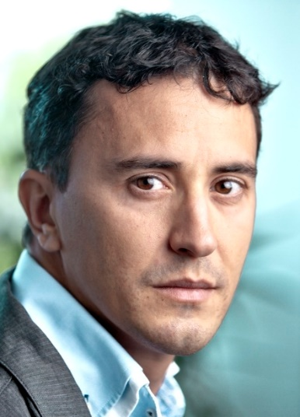
以太坊是什么
2018年Genesis伦敦区块链峰会
以太坊与比特币相比在去中心化方面更胜一筹
与机构或组织相关的以太坊节点数量少于比特币系统，表明以太坊网络中大多数节点的运行者都是个人而不是公司
以太坊节点在全世界呈分布式状态。而大多数比特币节点（56%以上）运行在数据中心
从结构上看，以太坊更适合处理Dapp
Emin Gün Sirer
康奈尔大学教授
加密货币专家

Slide 9
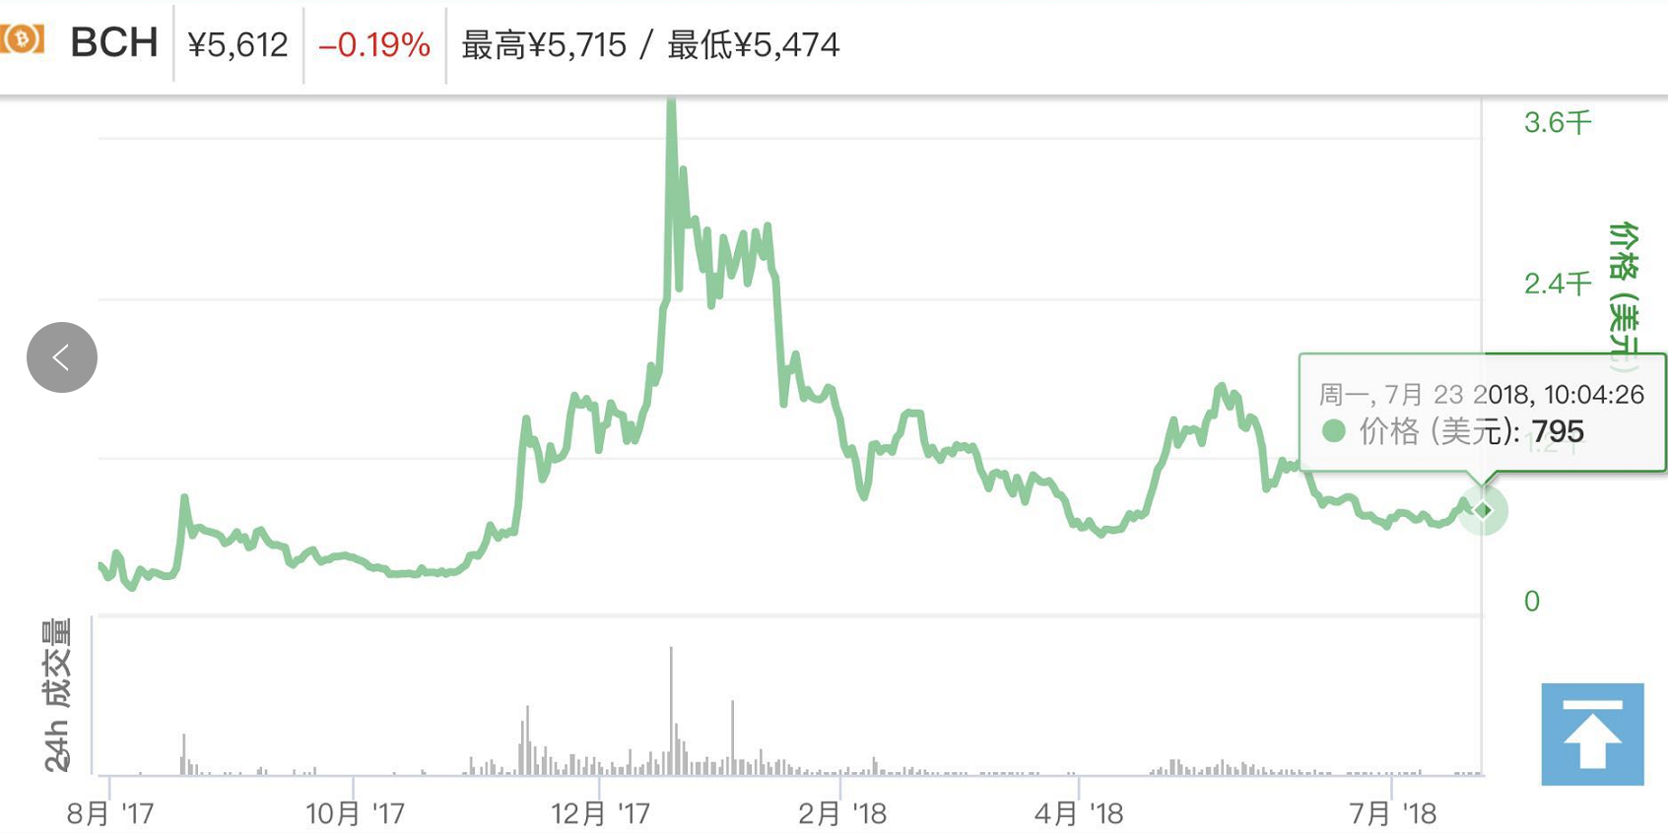
以太坊是什么
Ethereum发行自己的货币---以太币（ETH）
Ethereum生态系统的价值基础
用于调整激励机制
奖励给寻找区块的矿工

Slide 10

以太坊和比特币
以太坊: 智能合约平台
复杂、功能丰富
图灵完备的脚本语言
比特币: 去中心化的资产
简单可靠
基于堆栈的脚本语言
（非图灵完备）
Notes:
以下是维基百科解释： 可图灵指在可计算性理论中，编程语言或任意其他的逻辑系统如具有等用于通用图灵机的计算能力。换言之，此系统可与通用图灵机互相模拟。这个词源于引入图灵机概念的数学家艾伦·图灵（Alan Turing）。 虽然图灵机会受到存储能力的物理限制，图灵完全性通常指具有无限存储能力的通用物理机器或编程语言。简单来说，一切可计算的问题都能计算，这样的虚拟机或者编程语言就叫图灵完备的。
比特币脚本语言不是图灵完备的，具有一定的局限性，它没有循环语句和复杂的条件控制语句。

Slide 11

以太坊的特点
以太坊基于帐户而不是基于UTXO（比特币）
图灵完备的脚本语言
比Bitcoin脚本语言强大
支持智能合约运行
以太币的发行不是主要目的
是智能合约平台激励调整机制的副产品
以太坊计划在不久的将来过渡至PoS（权益证明）
比特币仍然停留在PoW（工作量证明）
Notes:
Unspent Transaction Output 未使用/花费交易输出

Slide 12
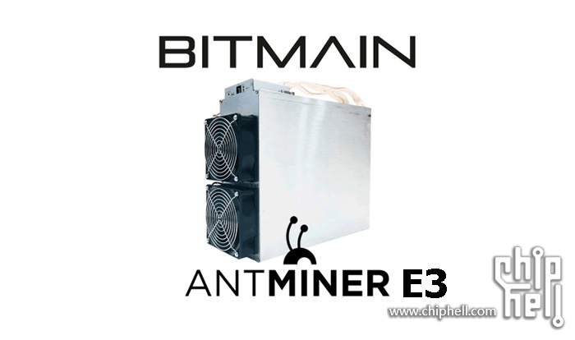
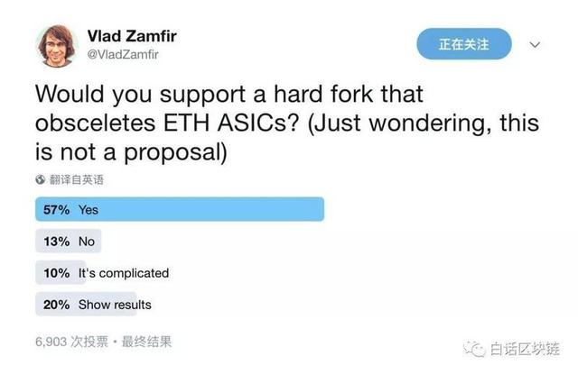
以太坊实现细节
创建区块平均间隔：15秒 (Bitcoin: 10分钟)
工作量证明: Ethash (Bitcoin: SHA256)
Ethash工作量证明是内存难解的，这使它能抵抗ASIC
GPU挖矿成为主流技术
2018年4月，比特大陆推出AntMiner E3，不向大陆出售
Notes:
比特大陆以太坊矿机并无明显优势，主要是成本和功耗问题。
价格也短时间从800美元涨到1800美元。

Slide 13
账户 vs UTXOs
比特币UTXOs
比特币用户的可用余额，是未花费输出(UTXO)的总和，用户可以通过输出地址对应的私钥来花费
私密性更强，每一笔找零指向一个新的UTXO地址
以太坊使用不同的概念，称为账户
地址
余额
代码（可选）
10
比特币
Bob拥有一些UTXOs 对应的私钥
以太坊
Evan拥有一个账户的私钥
5 BTC ⇒ Bob
3 BTC ⇒ Bob
2 BTC ⇒ Bob
地址: “0xfa38b...”
余额: 10 ETH
代码: code: c := a + b

Slide 14


以太坊账户类型
外部账户 (EOAs)
一般由一些外部实体所拥有（如个人，公司等）
地址
以太币余额
可用于发送交易
转账、激活合约代码
合约账户(合约)
地址
以太币余额
存储合约代码
代码执行触发方式
EOA交易
其它合约发送函数调用消息
合约是持久存储的

Slide 15
所有账户 = 网络状态
所有帐户的状态就是以太坊网络的状态
整个以太坊网络对每个帐户的当前余额、存储状态、合约代码等等达成共识
以太坊网络状态由每个区块更新
可以将区块视为状态转移函数
区块以之前的状态作为输入，并产生新的网络状态
每个节点在新的网络状态上达成共识
帐户与网络、其他帐户、其他合约和合约状态之间的交互都通过“交易”进行

Slide 16
为什么采用账户？
节省空间
节点只需要更新每个帐户的余额（比特币中需要存储每个UTXO）
更直观
使用账户（带有余额）形式更适合智能合约编码
基于UTXO的比特币，需要频繁更新UTXO的集合，来计算用户可用余额

Slide 17
目录
Contents
以太坊
智能合约
以太坊虚拟机
智能合约的举例和分析
智能合约的安全性分析
概括总结

Slide 18

智能合约
Contract
一个书面或口头的共识，由法律保证强制执行

Slide 19

智能合约
Smart contract
1994年由 Nick Szabo提出
A smart contract is a computerized transaction protocol that executes the terms of a contract

Slide 20

智能合约
区块链中，Dapp合约利用一段代码实现，这段代码可以促进、验证或强制数字合约的执行

Slide 21
智能合约
Smart contract
承诺
合约参与各方同意的权利和义务
这些承诺定义了合约的本质和目的
数字形式
合约必须写入计算机代码中
参与方达成协议，建立的智能合约由一台计算机或者网络中的多台主机执行
协议
协议是技术实现细节，合约承诺内容明确被设计实现
合约承诺通过区块链记录

Slide 22
智能合约
Smart contract
核心
处置资产（特别是数字资产）
意义
公信
精确
高效
一个可信的实体一定会正确执行合约内容

Slide 23

智能合约
以太坊中，智能合约由网络本身执行
网络共识不需要可信第三方
无人可以违反合约
无法伪造合约的执行
违反合约需要颠覆整个网络
允许在区块链上达成永久的P2P的共识

Slide 24


智能合约
以太坊去中心化的智能合约
开放式发布——去中心化
可以由用户直接调用
数字资产与代码无缝整合
超低开发、运行成本
公信力
带来全新的社会合作模式
效率低，只能做高值低频工作
法币支持困难
数模绑定难题
代码安全问题
隐私问题

Slide 25

智能合约
以太坊智能合约大体有四个目的
存储和维护数据
数据指对用户或其他合约有用的东西
例如：代币/某个组织的会员资格
管理不可信用户之间的合约／关系
例如：金融合同，托管，保险
作为软件库，为其他合约提供函数
复杂的权限管理机制
例如：M-of-N多重签名
以上特性可以组合使用！

Slide 26
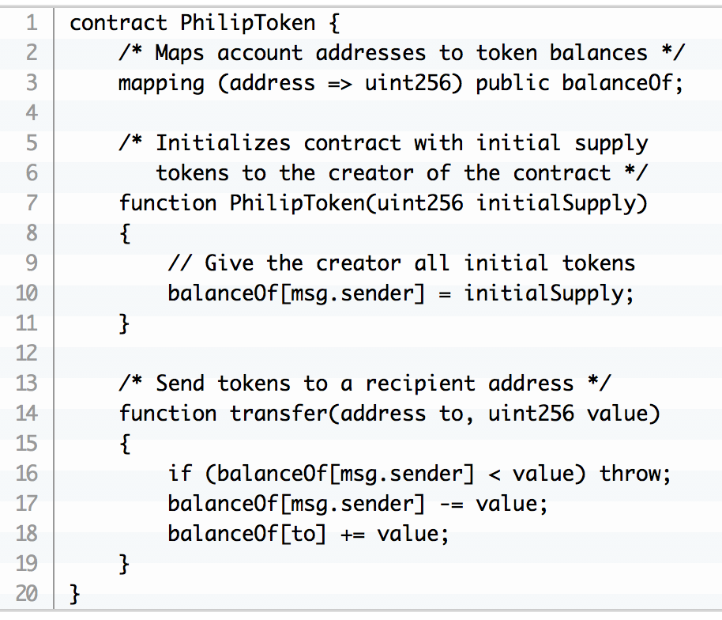
智能合约
精简的代币合约举例
PhilipToken 是用Solidity语言实现的精简版本的数字货币合约
可以用来初始化一些在不同账户之间交易的代币
合约就是一个账户！它拥有自己的以太币余额、地址、存储 ...
完整的代币需要满足 ERC20标准

Slide 27
智能合约
数字货币存储
mapping是以太坊智能合约的一种数据结构，类似c++ stl中的map
由地址映射到一个uint256的数字，代表账户的余额
除此之外，地址还可以映射到其他状态信息完成复杂的状态存储

Slide 28
智能合约
初始化
类似于其他语言的初始化函数，可以定义一些预置变量，例如代币的总发行数，或者在其他应用中一些起始状态值
该函数在部署合约时会触发，而msg.sender即为部署人的账户地址

Slide 29
智能合约
转账功能
利用函数模拟区块链交易的过程
注意，多数问题合约都出现在转账操作中，此处合约实例是个反面教材，因为没有进行安全的数学操作

Slide 30
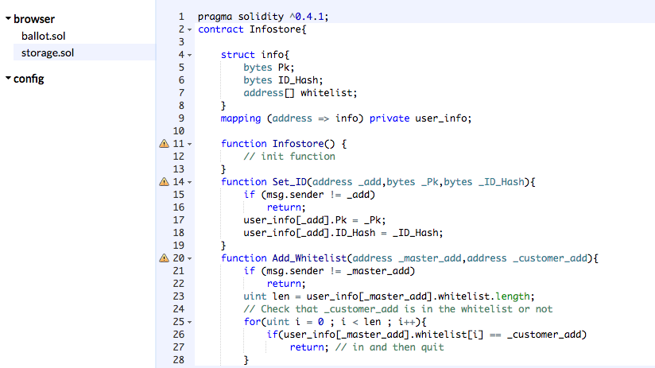
智能合约
https://remix.ethereum.org/
智能合约编辑 IDE
Remix 在线编辑，或者下载离线版

Slide 31
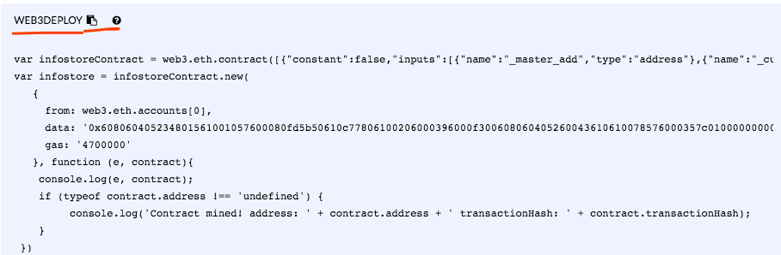
智能合约
https://remix.ethereum.org/
智能合约编辑 IDE
Remix 在线编辑，或者下载离线版
Remix 帮助开发者轻松部署
提供部署代码，开发者只需要复制粘贴对应代码
即可把合约部署的交易广播到区块链网络中

Slide 32
智能合约
通证标准 (ERC20 & 721)
ERC20
基于同质化的Token，可置换与转化，意味着所有的Token之间没有区别。目前，被国家禁止的ICO数字货币是基于这个标准，一定要避免误入歧途
ERC721
Token是基于是非同质化的，不可互换的Token，简单理解为每个Token都是独一无二的。目前，该标准旨在为现实中独一无二的实体财产做映射，例如房产权等，也有基于此标准开发的游戏

Slide 33
智能合约
通证标准 (ERC721)
ERC721
此标准中，为每一个非同质的数字资产分配独一无二的ID。因此，智能合约中存储拥有者和对应资产的ID
contract ERC721{
······
//根据指定的tokenId 返回资产拥有者
function ownerOf(uint256 _tokenId) external view returns (address owner);
//当前用户是否有转移资产的权力.
function approve(address _to, uint256 _tokenId) external; //tokenid 资产转移。
function transfer(address _to, uint256 _tokenId) external;
······
}

Slide 34
智能合约
ERC721
以太猫（CryptoKitties）
如图标红即为独一无二的数字资产的通证ID

Slide 35
智能合约
ERC721
实际资产
房屋使用权
将资产映射到区块链世界的应用，比如加密猫、比特房
未来发展前景？

Slide 36

智能合约
超级账本
Hyperledger 是 Linux 基金会主持的一个开源项目，启动于 2015 年，核心目标是建立开放的、标准化的、企业级的、能支持商业交易的分布式账本的框架与基础代码
https://github.com/hyperledger/fabric

Slide 37
智能合约
超级账本
目前，超过 100 家全球知名企业和机构（大部分均为各自行业的领导者）宣布加入 Hyperledger 项目，包括 30 多家中国本土企业
艾亿新融旗下的艾亿数融科技公司（2016.05.19）、Onchain（2016.06.22）、比邻共赢（Belink）信息技术有限公司（2016.06.22）、BitSE（2016.06.22）、布比（2016.07.27）、三一重工（2016.08.30）、万达金融（2016.09.08）、华为（2016.10.24）等

Slide 38
智能合约
超级账本
超级账本的智能合约代指为Chaincode
Chaincode是一段由Go语言编写（支持其他编程语言，如Java），并能实现预定义接口的程序。Chaincode运行在一个受保护的Docker容器当中，与背书节点的运行互相隔离。Chaincode可通过应用提交的交易对账本状态初始化并进行管理

Slide 39
智能合约
超级账本
搭建hyperledger环境(docker)
更改配置文件，启动多个节点（pbft共识）
编写合约，编译成二进制文件
把二进制文件放在每个节点中
在各个节点部署智能合约
初始化智能合约
注意与以太坊的区别，以太坊是通过发送交易，交易中附带部署代码
公有链与联盟链的区别

Slide 40

智能合约
vs
 | 以太坊 | 超级账本
执行环境 | EVM | Docker
平台开发语言 | Go | Go
智能合约开发 | Solidity | Go,Java,Nodejs
部署难度 | 容易，通过交易部署 | 相对复杂
合约更新 | 不能更新* | 支持chaincode更新
代币 | 矿工奖励与Gas机制 | 无

Slide 41
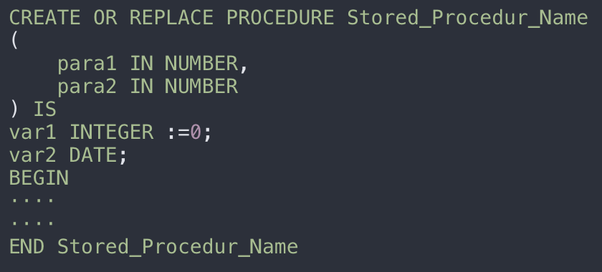
存储过程与智能合约
存储过程（Stored Procedure）：已预编译为一个可执行过程的一个或多个SQL语句
优势：
1、提高性能，存储过程是预编译的，将语句缓存重复使用，下次执行的时候直接使用缓存中的语句 2、降低网络开销，存储过程调用时只需用提供存储过程名和必要的参数信息，从而可降低网络的流量 3、更强的安全性，具有严格的权限
oracle存储过程模板

Slide 42
存储过程与智能合约
存储过程
预编译。将语句编译缓存，下次执行的时候直接使用缓存中的过程语句
存储过程的调用。只需要传递存储过程名称与参数，不需要过多的数据流量
使用权限。管理员可以对执行的存储过程进行权限限制，从而实现对数据访问的限制，避免非授权用户对数据的访问，保证数据的安全
智能合约
预编译。将合约代码通过solc预编译为二进制，部署在区块链上，执行时直接从区块链上调取对应的函数语句
合约代码的调用。只需要传递待调用函数名称和参数列表
使用权限。智能合约可以通过对用户的地址限制，保证只有数据的拥有者才能对其的数字资产和存储数据进行操作

Slide 43
目录
Contents
以太坊
智能合约
以太坊虚拟机
智能合约的举例和分析
智能合约的安全性分析
概括总结

Slide 44

以太坊虚拟机
EVM（以太坊虚拟机）运行合约代码
在每个节点上实际执行的合约代码是EVM代码
EVM代码是一种低级的，基于堆栈的字节码语言
类似JVM字节码
以太坊节点对区块的验证过程中会运行EVM

Slide 45
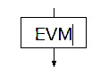

以太坊虚拟机
EVM作为状态转移机制:
(block_state, gas, memory, transaction, message, code, stack, pc)
(block_state’, gas’)
其中block_state是包含所有帐户的全局状态
包括余额和在链上长期存储的内容

Slide 46

以太坊虚拟机设计目标
简洁性:
操作码越底层越好
操作码的数量尽量减少
空间高效性:
EVM汇编语言应尽可能紧凑
确定性:
EVM代码的执行应该是确定性的
相同的输入状态应始终产生相同的输出状态
专业性:
容易处理20字节的地址和密码学中常用的32字节数据
密码学中常用的模数运算
读块和交易数据，与状态交互等等
安全性:
容易创建基于gas的成本模型，防止VM被死循环滥用
Notes:
原文地址： https://ethereum.stackexchange.com/questions/3/what-is-meant-by-the-term-gas/62#62
GAS：http://news.hiapk.com/internet/s594b1ce5cb19.html

Slide 47


EVM vs JVM
轻量级，操作码数量少
Gas机制限制循环等语句执行次数
应用范围小，特定面向智能合约的应用
明确的执行权限，只有挖到最新区块的节点才有资格执行交易中的合约操作
没有复杂功能，保证代码的执行不会影响到区块链本身
复杂的功能，具备文件I/O、网络访问等，不适用于区块链应用，安全性无法保证
适用于多种应用场景，并不对程序本身的业务逻辑复杂程度进行限制
程序设计者希望JVM尽可能支持更多功能来满足开发需求
由Sun公司维护，并不特定针对区块链应用
Notes:
原文地址： https://ethereum.stackexchange.com/questions/3/what-is-meant-by-the-term-gas/62#62
GAS：http://news.hiapk.com/internet/s594b1ce5cb19.html

Slide 48

以太坊虚拟机代码编译
25
Solidity Contract
contract PhilipToken {
/* ... */
}
solc
(Solidity Compiler)
EVM Code
PUSH1 0x60 PUSH1 0x40
...
POP
JUMP
Serpent Contract
def register(key, value):
/* … */
serpent Compiler

Slide 49

以太坊虚拟机GAS和费用
问题:
如果合约有无限循环，该怎么办?
function foo()
{
while (true) {
/* Loop forever! */
}
}

Slide 50

以太坊虚拟机GAS和费用
如果合约有无限循环，该怎么办?
网络上的每个节点将永远停止执行循环!
停机问题中，不可能提前决定合约的执行是否可以终止
⇒ 拒绝服务攻击!

Slide 51

以太坊虚拟机GAS和费用
以太坊的解决方案
每一个合约都包含“gas”，合约执行时会“燃烧” 掉
EVM操作码需要gas才能执行
每笔交易需指定
startgas: 指定合约执行消耗的gas的最大数量
gasprice: 每个gas的价格（以以太币为单位）

Slide 52

以太坊虚拟机GAS和费用
29
在交易开始时
从交易发起方的账户中减去 startgas * gasprice 个以太币
如果合约成功执行完
剩余gas退还给发送方
如果在合约执行完成之前耗尽gas
恢复执行前的状态
消耗掉的gas不返还

Slide 53
以太坊虚拟机GAS和费用
如果出现无限循环会怎样？
以太坊允许无限循环
攻击者必须支付足够的以太坊币来实现DoS攻击
有钱可以任性
可以将购买 gas 想象成购买分布式、无需信任的计算力

Slide 54
关于以太坊EVM的总结
不是为了优化计算效率而设计
并行执行是冗余式的
在不需要可信第三方情况下，达成共识的高效方式
不同节点执行合约的过程完全一样
⇒ 代价昂贵
这种机制使得区块链不会运行在链下就可以完成的计算

Slide 55
目录
Contents
以太坊
智能合约
以太坊虚拟机
智能合约的举例和分析
智能合约的安全性分析
概括总结

Slide 56
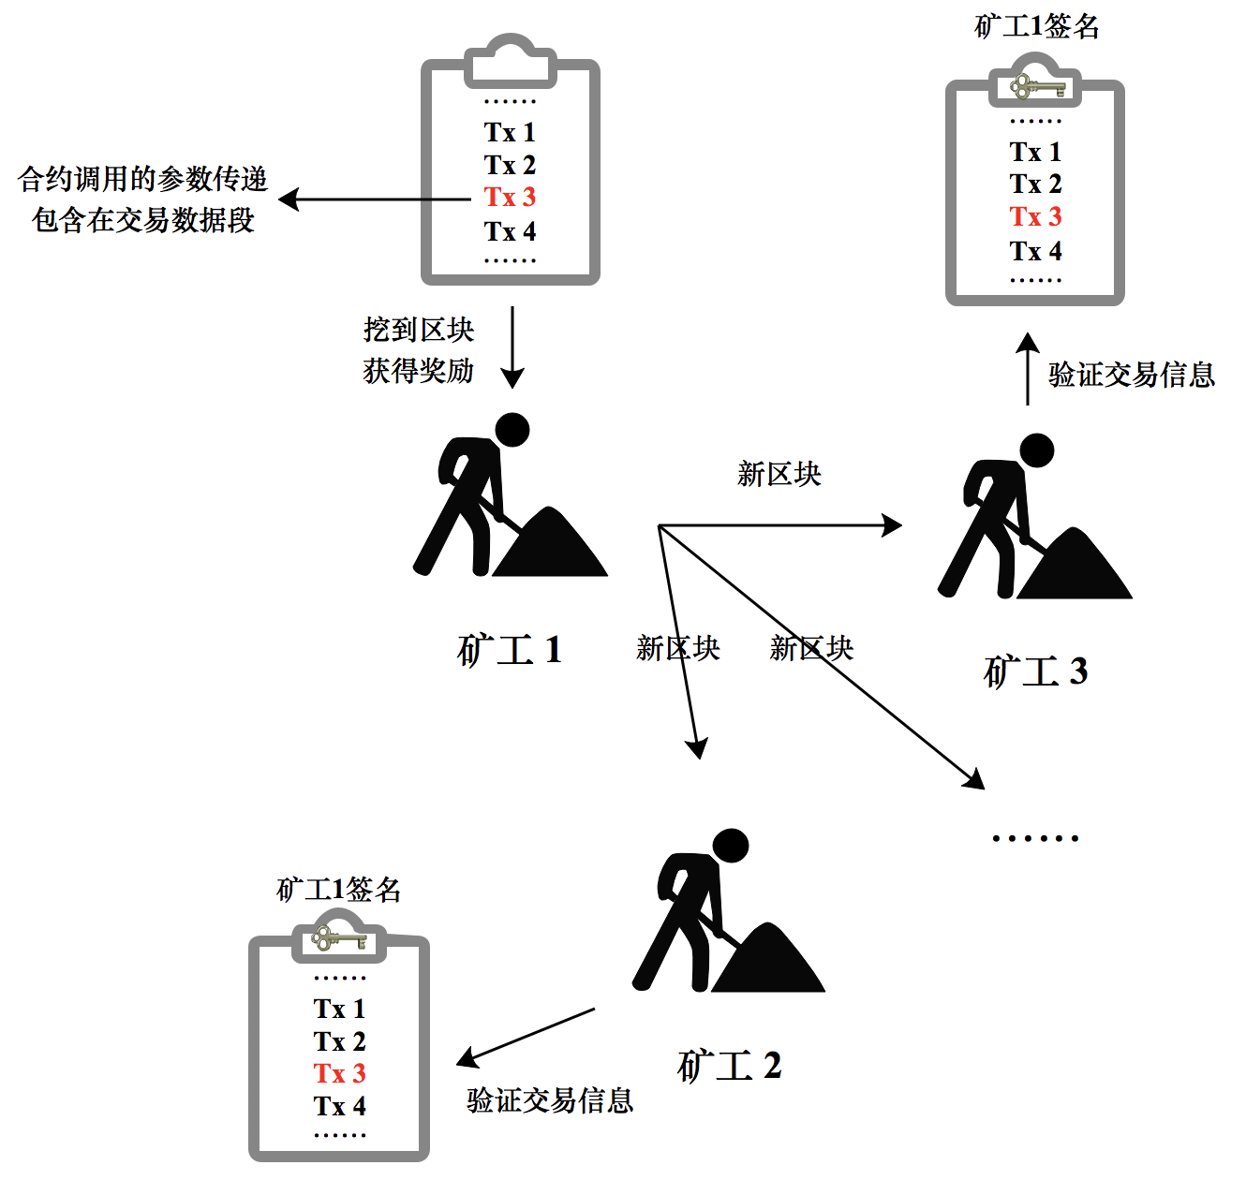
智能合约的执行
矿工1挖到区块，将交易打包进区块，如果交易包含智能合约调用，则执行附加在交易数据段的函数
矿工1获得所有gas消耗的奖励，并把新的区块广播出去
其他矿工收到新区块后，验证区块信息(无奖励)，包括所有交易的准确性，如果有合约调用，那么需要重新执行，得到一致的最终结果
注意：
每个资产转账交易gas固定为21,000，每个区块的gaslimit上限目前为8,000,000，因此，合约代码一定要精简，否则会超出gas限制！

Slide 57
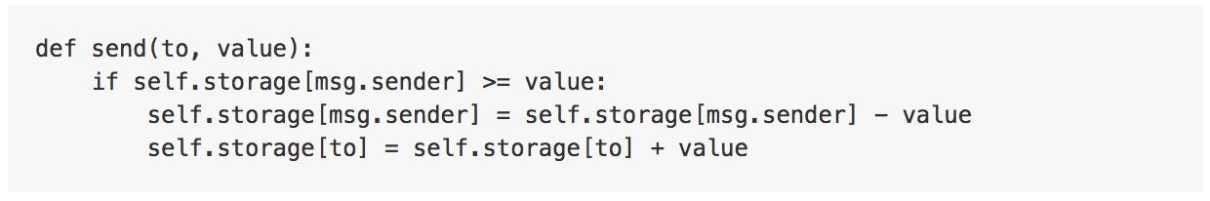
智能资产
35
智能资产类的代币系统在以太坊上非常容易实现
只包含一种操作（send）的数据库（Bitcoin）
确保Alice有足够的钱，并且发起了交易
从Alice的账户中减去X给Bob
示例（来自以太坊白皮书）

Slide 58
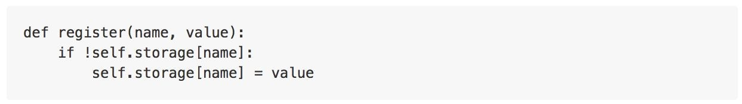
公共注册
如：Namecoin
DNS 系统
将域名映射到IP地址
○ "maxfa.ng" => "69.69.69.69"
不可更改
易于在以太坊上实现
示例（来自以太坊白皮书）

Slide 59


公共分布式数据存储
传统分布式数据库种类
物理分布式，逻辑集中式
物理上和逻辑上都是分布式
智能合约解决方案
底层区块链的共识算法保证数据的一致性
全网的数据可靠性不依赖于单点稳定性，单点的崩溃不会造成全网数据的丢失，节点恢复之后可以同步历史数据
以太坊智能合约有严格的数据传递权限，只有挖到区块的节点有权执行合约进行数据的读写、运算等操作，操作结果公布至全网节点进行验证和记录
性能问题尚待解决，目前只适用于关键数据上链，不适用过大的存储体积和过高的交易吞吐
实现难题
数据一致性
不同分区之间的可靠性
数据读写操作的权限
性能

Slide 60
众筹激励
现有应用： Ether on a Stick
悬赏完成任务（可自行设置一定金额）
参与者把资金放到一个智能合约上（合约是有地址的）；在参与者投票确定某个任务完成之后，合约会自动将钱付给完成任务的人
其他场景
一家公司污染了一条河流，对附近的居民都造成了不利影响
当地政府办事效率极其低下，居民愿意自己筹钱治理污染
当地居民一起筹集资金，并利用智能合约，在治理完成之后将钱付给那家公司，以此激励公司治理污染
解决了搭便车问题
Notes:
Ether on a Stick: 网址：https://github.com/phlip9/ether-on-a-stick

Slide 61

智能能源网
场景:
能源（热，电）在社区中不平衡
A区域可能太热，而C区域可能会太冷
A可以将其富余的能量出售给C，各取所需
创建一个能源市场，减少开销
社区整体的能源利用率更高
问题：需要A -> B -> C的通用的基础设施
当前的基础设施中，能源流动是无向的
设备制造商没有足够的利益驱动去制造智能基础设施
政府也没有动力去推动

Slide 62

智能能源网
解决方案：通过以太坊智能合约构建一个“财务承诺”
协作构建
“我，住户A，承诺承担一万美元建设这个基础设施，如果住户 B 和 C 也各承担一万美元，那么这笔钱会被存储在这个智能合约上，用来建设基础设施。”
住户可以在不需要相信其他人的情况下协作建设基础设施
因此，以太坊区块链可以作为一个协调层
通过中心化的组织或政府无法建立协作机制时，可以通过区块链来实现

Slide 63


去中心化的预测市场
41
造市商可以创建预测活动
例如：“谁会赢得2020年美国总统选举”
活动必须是公开的，易于验证，并设定截止日期
参与者只须支付少量费用，就可以购买特朗普或扎克伯格赢的赌注
在选举日，网上的随机预言机（Random Oracle）可以为胜利者投票
获得多数投票的一方为获胜方，投票给获胜方的预言机会得到一笔奖励，相反投票给失败方，将会被惩罚
下注正确的参与者就可以获利
赌注的价格精确代表最佳预测概率
最终，预测成功的赌注值 $1(稳赚不赔，买的价格越低，赢得越多)，否则为 $0（买了就赔本）
如果掌握了额外的信息=>套利机会
Notes:
造市商: https://baike.baidu.com/item/造市商/5477793?fr=aladdin&fromid=11246282&fromtitle=market+maker
造市商(market maker)为证券交易所指定的买卖中间商，主要业务是为买方及卖方进行报价、并且为双方寻找好的价格撮合交易，本身则从买卖差价中获利。
随机预言机 random oracle

Slide 64
预测市场---应用场景
以一种经济高效的方式，购买未来发生事件的信息
不用聘请专家，不用为事件创造一个市场
“这部电影会失败吗?”
以为你所发起的活动下注的方式，激励哪些掌握信息的人（在此场景下就是好莱坞中的知情者)
对冲保险
火险是一种预测，预测甲的房子是否会烧毁
创建一个预测市场“甲的房子会烧毁吗？” 并投赞成票
○ =>如果房屋烧毁，甲将得到赔偿
可以实现许多保险的流动池
极低的开销，因为不需要中介

Slide 65
预测市场---应用场景
设置安全漏洞赏金
"黑客会利用他们发现的漏洞攻击我们公司吗?"
在“不会”的赌注上投入大量资金
发现漏洞的人会购买大量“会”的赌注，然后进行黑客攻击
> 获利
Augur以下面这种方式让他们自己的代码更加安全
"有人能在这个预测市场上偷钱吗？?"
给自己提个醒：“不要自食其言”
为了表示你的决心，可以利用智能合约向他人表明：如果你未完成你的承诺，你将遭受巨大的经济损失
举例：投资者担心你会延迟发布日期
"我的发布活动会如期举行吗?"
为“会”如期举行下重注

Slide 66
去中心化的预测市场
优点
市场创建无限制
适应更广泛的应用场景
警告：需要防范不道德/非法市场
例如：利用Augur为不道德或结果无法确认的市场投票
共享流动池
同样的市场在于不同的国家都有一个则没有必要
带来更高级的市场
例如：组合预测市场
抗审查
自治系统，去信任的支付

Slide 67

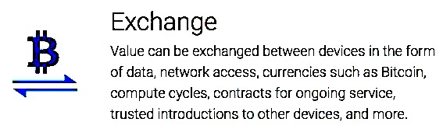
去中心化的物联网
Filament
“基于区块链的去中心化的物联网"
“智能传感器的专用网状网络”
服务工业物联网应用
产品
覆盖10英里范围的传感器
电池可用多年
不需要互联网连接 - 使用网状网络
使用技术:
Telehash - 端到端消息加密
TMesh - 自组织无线网状网络
Blockname – 私有设备发现
比特币区块链+公证人来验证姓名/地址绑定的真实性
绑定牢不可破
Blocklet – 智能合约和微交易
Filament非常强调适应性和可靠性，是实用分布式技术的优秀应用
Notes:
Filament: https://filament.com

Slide 68

盘后交易
全天候的股票交易非常方便
现在的世界是数字化的
为什么现在全天候 股票交易不存在？
盘后交易没有想象中的那么繁荣，原因在于它面临流动性的问题
价格的水分多而且不稳定
只能使用限价单进行交易，因为小型交易被认为是危险的
有大型的经纪公司的参与才是可持续的
“方便固然很好，但是我更希望有一个更好的价格。”
--- Direct Edge COO
Notes:
盘后交易： https://baike.baidu.com/item/%E7%9B%98%E5%90%8E%E4%BA%A4%E6%98%93/2366806?fr=aladdin
流动性风险： https://baike.baidu.com/item/%E6%B5%81%E5%8A%A8%E6%80%A7%E9%A3%8E%E9%99%A9
限价单： http://www.baike.com/wiki/%E9%99%90%E4%BB%B7%E5%8D%95

Slide 69
盘后交易
解决方案：利用合法的资产绑定，将各类资产数字化到区块链上，构建基于区块链的资产交易
经纪公司可以让用户将他们的股票兑换为相应的股票币，放到区块链上
同时，从用户的账户上减去相应的股票份额，这些股票就由经纪公司暂时持有
经纪公司构建一个合法的合约：“任何人只要可以证明他们持有股票币，都有资格从我的手中换取相应的股票。”
股票币又被兑换成了真正的股票
创建一个去信任的、基于区块链的股票交易市场，允许用户通过股票币来交易

Slide 70
盘后交易
结果:
利用极低的成本进行盘后交易
任何人都可以基于以太坊来购买股票币，并进行全天候交易 （7 * 24 * 365）
多个经纪公司可以共同参与，构建共享的流动池
整个资产管理过程由区块链自动完成，经纪公司之间无需相互信任
可以在交易者兑换代币的时候进行反洗钱活动
所有交易的历史记录都公开在区块链上
一般情况下，区块链很难应用到金融领域，因为信任通常在金融领域是存在的
更多资料：http://www.marketwatch.com/story/24-hour-stock-trading-never-took-off-heres-why-2011-11-30

Slide 71


去中心化的自治组织(DAO)
49
完全由代码（智能合约）管理
创建提案／给提案投票
理论上，商业活动可以完全存在于区块链上
理论上商业可以完全在区块链上存在
没有明确的法律规定
"代码就是法律"
问题
一旦部署，很难修改规则（代码）
解决方案：子DAO
活动用户少：投票人数不足
DASH
以隐私为中心的加密货币
挖矿奖励
矿工：45%
主节点：45%
推广／维护费用：10%
TheDAO
史上最大的众筹项目
筹集了> 1.5 亿美元的以太币
2016年6月被黑客攻击，价值>6000万美元的以太币被盗
以太坊上的其他DAO项目
Slock.it
Digix.io: 在以太坊区块链上存储黄金

Slide 72
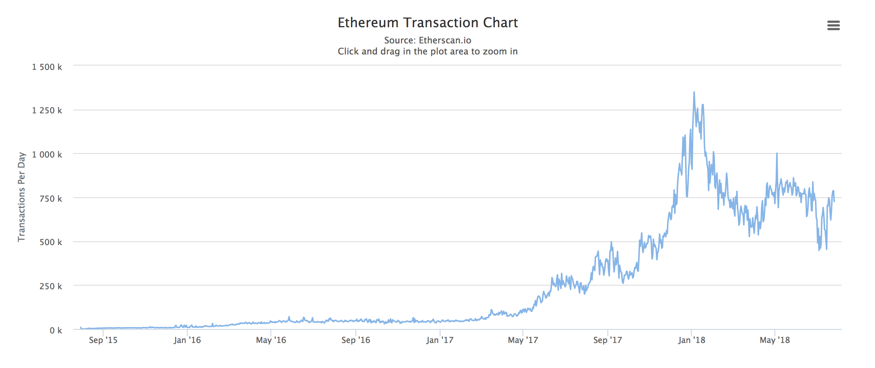
问题
49
随着各种应用基于以太坊公链进行，交易数量急剧上升，网络也越来越拥堵

Slide 73
解决方案
49
以太坊分片技术
基于PoS

Slide 74
以太坊分片
49
Notes:
目前支持100个分片，主链设定一个period为每个分片验证人的有效周期，例如图中设定为5个主链区块，那么在主链的5个区块时间内，分别接收100个验证人的collation header信息，调用VMC的add_header函数，将每个验证人的collation信息发送在主链上进行确认，当VMC成功存储某一个collation的header时，就代表period内，当前分片的一次确认被主链确认，也是高一级的确认，可以认为当前分片的内容不可被篡改。
注意：每个验证人在每一个period里面只能调用一次add_header函数。
因此，此时主链上的VMC只需要在一个period内接收100验证人的collation header就行，而每一个分片内的验证人只需要关注当前分片内的交易数据即可。

Slide 75
以太坊分片
49
交易都会被装入 “collation”
与block类似，一个 collation 也会指向它在链（指的是分片链）上的 parent collation
成为一个 “collator”，就意味着你有资格在 POS 分片链上提名一个新的collation

Slide 76
以太坊分片
49
分片链的共识依赖于主链，collation 只有一小部分的证明必须记录在主链上 ,需要有以下两个步骤：
分片链上的交易处于自己独立的空间中，分片验证人（shard validator）只需要验证他们所关注的分片(类似于侧链)
分片链也通过POS机制依附于主链，以获得更高层次的共识

Slide 77
以太坊分片
49
为了将分片链加入到主链中，在主链上需要有一个叫做验证人管理员合约（VMC）的特殊合约。VMC 是这个分片机制的核心。VMC 的目的可以概括如下：
权益证明系统。如果验证者表现不端，其权益会被剥削
伪随机采样。这种方式使得验证者无法提前预测他们何时会成为验证者，也无法预测会成为哪个分片的验证人
Collation header 验证
VMC 有一个 addHeader(bytes collationHeader) 函数，该函数用来验证 collation header，并记录有效的 collation header hash
跨分片通信（cross-shard communication）
链上治理（on-chain governance）
Notes:
权益证明系统。如果验证者表现不端，其权益将会被剥削。
伪随机采样。通过将当前块哈希作为种子，采样出合格的 collator。基本上，验证者将它们的保证金（stake）存入 VMC，然后他们的验证代码地址（validation code address）将会被记录在一个 VMC 内部的 全局验证人列表（a global validators pool list）。系统将会从验证人列表中采样出一个分片链的验证人，并将其指定为指定“时期（period，下面会解释什么是 period）”内，指定分片的验证人。这种方式使得验证者无法提前预测他们何时会成为验证者，也无法预测会成为哪个分片的验证人。
Collation header 验证。VMC 有一个 addHeader(bytes collationHeader) 函数，该函数用=来验证 collation header，并记录有效的 collation header hash。这个函数提供了即时的 链上 验证。
跨分片通信（cross-shard communication）。利用 UTXO 模型，并通过在主链上进行交易和创建一个 receipt（带有 receipt ID），用户可以将以太存入一个指定分片。分片链上的用户可以给定 receipt ID 创建一个消费 receipt（receipt-consuming）的交易，来花费该 receipt。
链上治理（on-chain governance）。将 VMC 作为议会，使得验证人可以在链上进行投票。

Slide 78
以太坊分片
49
目前以太坊sharding建议使用的部分常量
PERIOD_LENGTH: 5 ->周期
COLLATION_GASLIMIT: 10,000,000 gas ->分片最大的gaslimit，类比目前的区块gaslimit
SHARD_COUNT: 100 ->目前的分片为100个
COLLATOR_REWARD: 0.001 ETH ->激励
Notes:
在阶段 1，VMC 将会维护 100 个分片（ SHARD_COUNT = 100 ）。每个分片并行执行，分片 i 的客户端只需要验证分片 i 上的交易。
“时期（period）”被定义为一个区块时间的准备窗口（a bounding a window of block times），比如 PERIOD_LENGTH = 5 意味着每个周期有 5 个块。这表明在每个周期内，对于每个分片只有不超过 1 个有效的 collation。
此处的collation类似于侧链上的block，最终collation header hash 必须被记录在 VMC 上，以证明它的 header 全局有效。此外，分片的所有其他验证人必须时刻检测 VMC 以获得最新状态，然后验证交易是否也有效。

Slide 79
问题
49
以太坊分片技术
假设一个节点能处理N个交易，那么主链能追踪N个分片，每个分片都能处理N个交易 ，所以系统一共能处理N^2个交易。因此这个提案叫做二次性分片。
目前阶段
N=100

Slide 80
问题
49
以太坊分片技术 (奖惩)
Validate normally 正常运行(验证) ● >2⁄3 of other validators validate normally: earn interest rate 如果至少2⁄3 其他的节点正常运行:可以得到利息
Go offline 离线 ● >2⁄3 of other validators validate normally: small penalties 如果至少2⁄3 其他的节点正常运行:小的罚款 ● Otherwise, large penalties (quadratic leak) 如果很多其他的节点也离线，大的罚款(二次行泄漏机制)
Sign invalid or contradictory messages 签名有错误或者跟自己有冲突的信息 ● Penalty proportional to percentage of other validators that also signed invalid or contradictory messages ● 罚款与其他犯错验证节点的数量成正比
Notes:
是为了保证不会有恶意共谋和离线一是为了防止类似防止51攻击这样，如果你的签名信息跟大部分人违背，那么会惩罚你，如果两个人签名信息一致但是和大多数人违背，那么惩罚力度会更大，因为可能是恶意共谋二是为了你入选验证节点之后，但是离线不执行职能，也会有惩罚。

Slide 81
问题
49
以太坊分片技术 (奖惩)
 | Alice 没被罚款 | Alice 被罚款
Bob 没被罚款 | (0, 0) | (-10, 0)
Bob 被罚款 | (0, -10) | (-18, -18)
罚款机制给了节点激励，使其设置自己的安全保护机制，尽量不跟其他节点的安全保护同时失败
Notes:
两人同时失败罚款力度加大，给了增加自身保护的动机。

Slide 82
问题
49
Notes:
目前分片的最大问题是，必须保证每一个分片区域的安全！因此需要对分片有合理的管理

Slide 83
目录
Contents
以太坊
智能合约
以太坊虚拟机
智能合约的举例和分析
智能合约的安全性分析
概括总结

Slide 84

智能合约安全性分析
智能合约本质是计算机程序
只要是代码，就大概率会出现漏洞

Slide 85
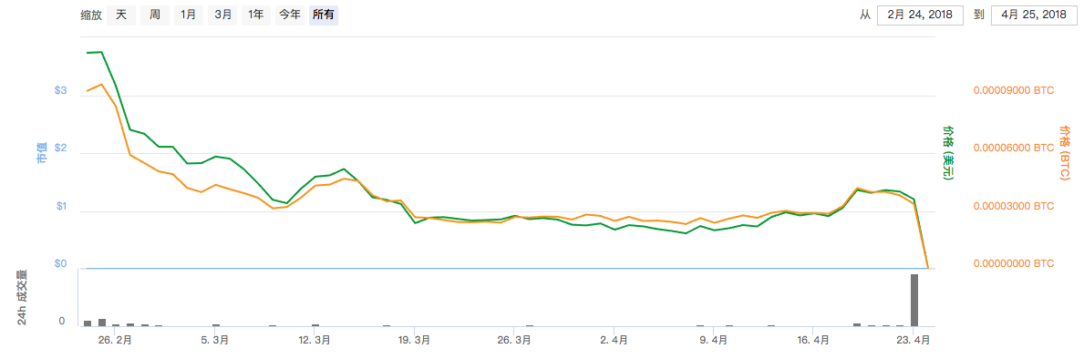
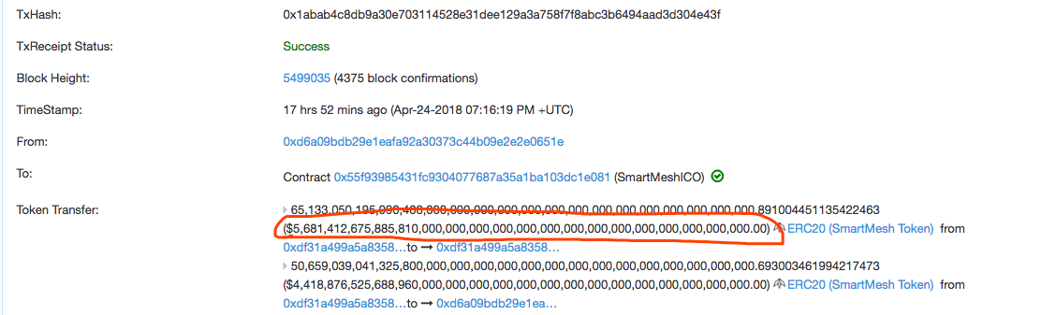
智能合约安全性分析
4/22 美图合约漏洞导致价值归零
4/24 SMT智能合约类似的漏洞被黑客利用

Slide 86
智能合约安全性分析
普通程序的漏洞，可能丢失数据、可能造成崩溃
智能合约的漏洞被利用，造成最直接的经济损失！

Slide 87
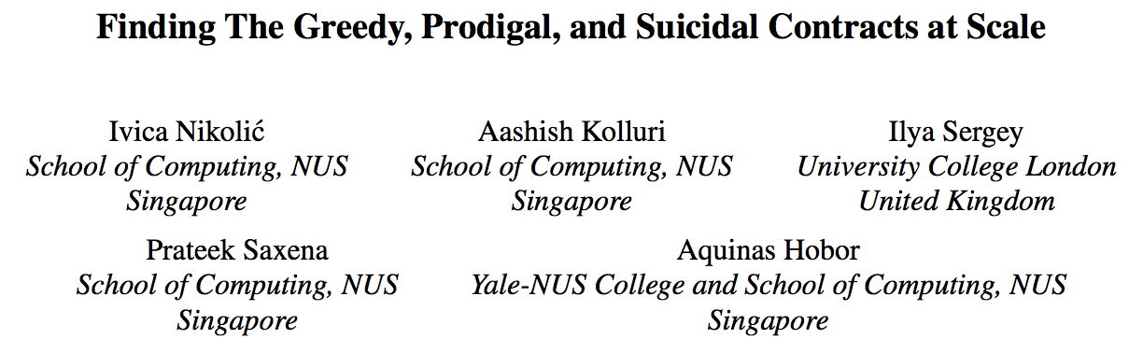
智能合约安全性分析
对当今以太坊上的合约进行了漏洞分析。
设计了合约漏洞的形式化验证方法
设计了合约漏洞的检测工具，并在Github上开源

Slide 88

智能合约安全性分析
Ethereum 大规模漏洞检测
作者
新加坡国立大学
Ivica Nikolic
Aashish Lolluri
Prateek Saxena
Aquinas Hobor
英国伦敦大学
Ilya Sergey

Slide 89



智能合约安全性分析
三种类型的漏洞
贪婪型
有进无出型。ETH被锁定到合约上，永远无法取出
挥霍型
免费的午餐。任何人都可以得到合约中的ETH
自杀型
任何用户都可以终止该合约

Slide 90
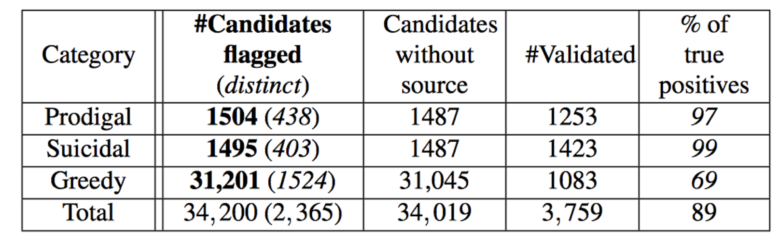
智能合约安全性分析
大规模合约漏洞分析实验结果
涉及3w+份合约代码

Slide 91

智能合约安全性分析
挥霍型
自杀型
贪婪型
代币可以轻易被发送给任意一个用户
部分问题合约已在现网上丢失实际的ETH
问题：合约代码中不对账户身份进行校验
合约可以通过一个公开的(public)的kill函数来终止
一般情况下，用户可以通过该方法来取回他们投资的Eth
Ethereum上许多合约都使用Parity库中的合约发送Eth给用户
Parity被killed之后，所有这些使用Parity的合约，都可能暴露贪婪型漏洞，导致Eth被锁定
Ethereum 最近引入了payable关键字来指定合约是否可以接收Eth

Slide 92
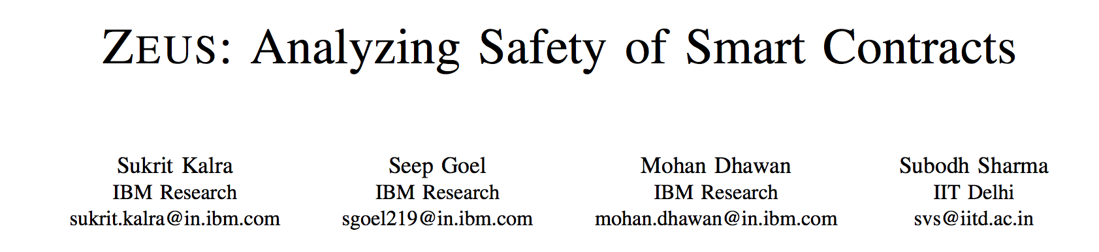
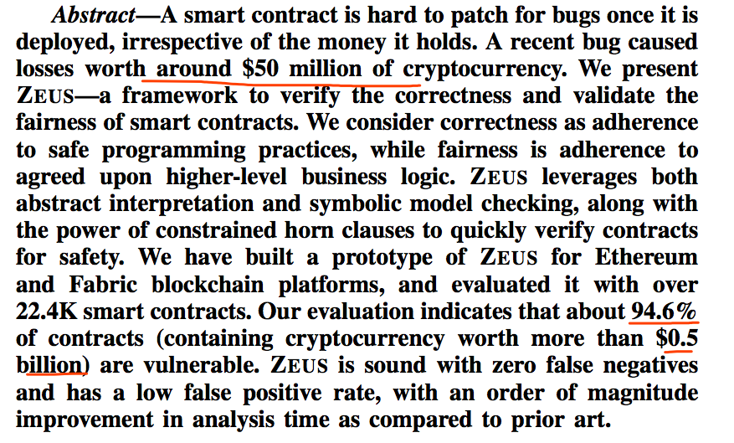
智能合约安全性分析
NDSS 2018

Slide 93
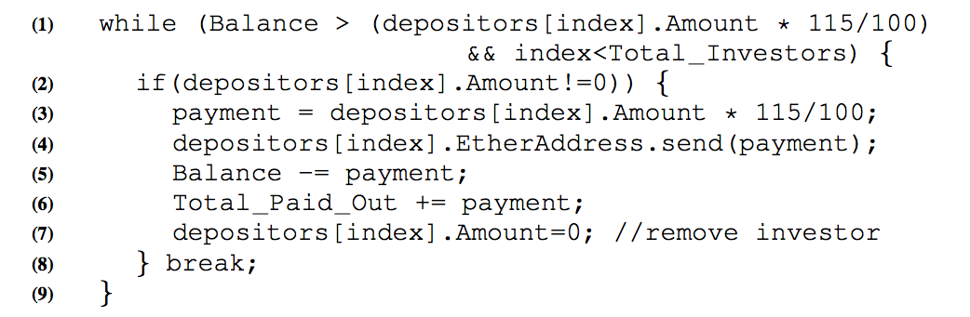
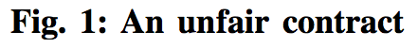
智能合约安全性分析
Index 循环内不变化，始终指向同一个人
overflow
“Multiply your ether,” https://etherscan.io/address/ 0xc357a046c5c13bb4e6d918a208b8b4a0ab2f2efd#code.
NDSS 2018

Slide 94
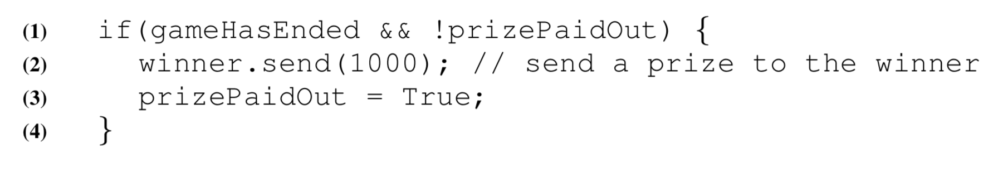
智能合约安全性分析
Unchecked send
NDSS 2018

Slide 95
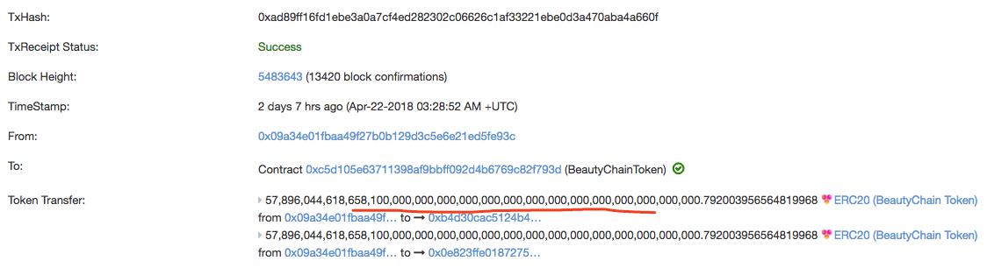
智能合约安全性分析
针对智能合约漏洞的攻击案例
数值溢出(Beauty Chain 美蜜事件) 2018/4/22
BEC从当初的280亿美元市值，到如今近乎归零

Slide 96
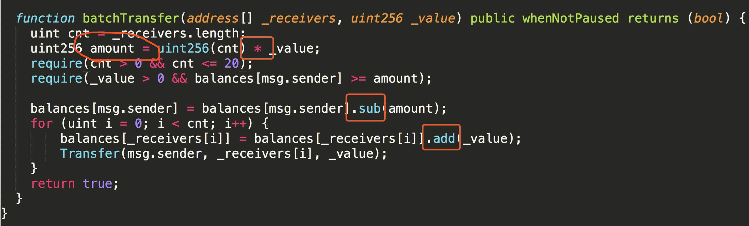
智能合约安全性分析
针对智能合约漏洞的攻击案例
数值溢出(Beauty Chain 美蜜事件) 2018/4/22
合约代码amount的计算没有使用safeMath(sub,add)方法
BEC最高曾经达到350亿美元市值
攻击发生后，从129亿人民币，跌到10亿人民币

Slide 97
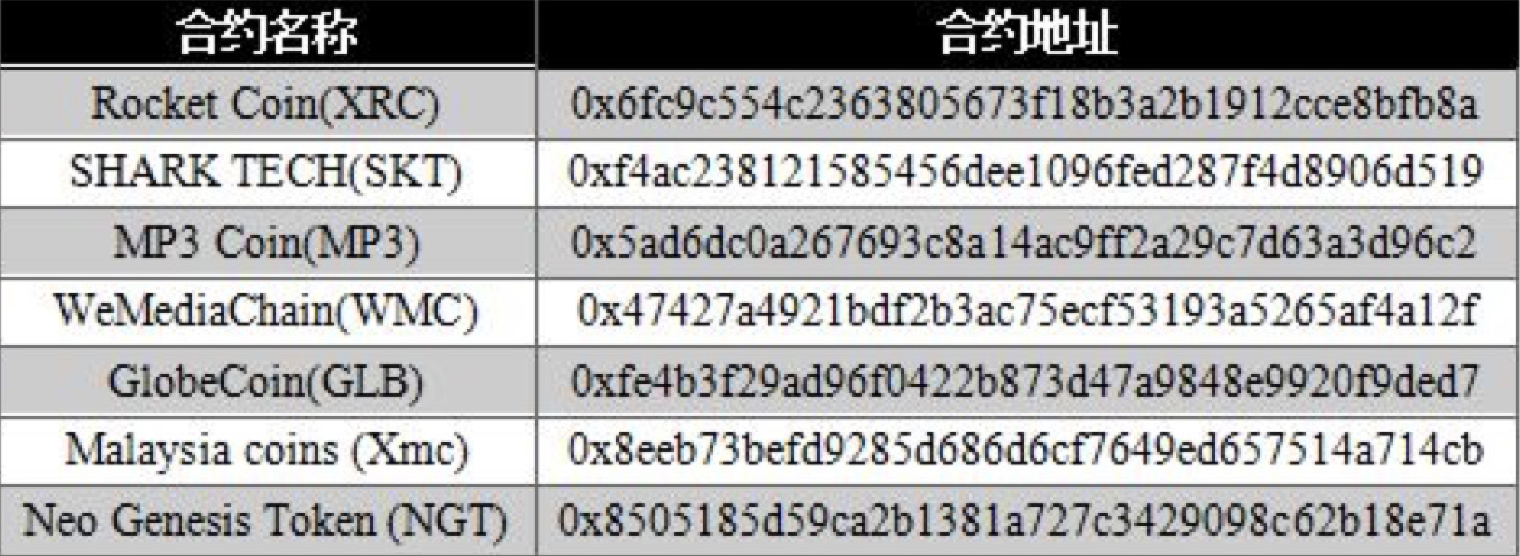
智能合约安全性分析
其他智能合约仍然存在同类漏洞
预防措施:
不直接使用数学运算符，使用SafeMath运算库。

Slide 98
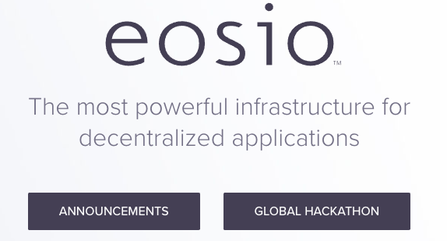
智能合约安全性分析
安全？
EOS为了提供一个基础功能比较完善的操作系统，方便应用程序开发者在EOS操作系统上迅速开发自己的应用，并不用关心底层的基础设施

Slide 99
智能合约安全性分析
数据结构
Block ​
Cycles (sequential) ​
Threads/Shards (parallel) ​
Transactions (sequential) ​
Messages (sequential) ​
Receiver and Notified Accounts (parallel)
Cycles的概念是EOS中引入的,Block被分割成多个cycle组成，块生产者可以在他的当前块中，生产多个Cycle, 也可以称Cycle为Block中的“小链”
引入Threads的概念，主要是为了并行执行，BlockProducer在打包Cycle的时候，可以利用多核资源进行并行打包
Notes:
Cycle好处
提升了消息交互的效率，后面的Cycle可以依赖前面Cycle的数据，而不需要等完整的block（Cycle生成完会立刻异步广播出去）
使网络资源的使用更平滑，降低传输毛刺,是的块生产者的交接开销在1~2 TCP RTT,不管块有多大
相关的交易/消息调度路由到同一个Thread，由单独的core处理，Thread与Thread之间数据不共享,EOS主网刚上的时候是所有的交易由单个core进行打包

Slide 100
智能合约安全性分析
性能优化
EOS不需要等待block生产完毕，而是基于Cycle的粒度进行广播，在生产块的同时进行异步传输,所以块生产结束到下一个节点收到块的latency，可以降低到一个1 RTT
降低出块时间(0.5秒)
DPOS+BFT的共识算法，降低共识延迟(不可逆需要1.5秒)
安全？
Notes:
EOS的出块间隔是0.5秒,主要依赖如下技术
21个BP地理感知的编排出块顺序,当前BP与下一个BP的io latency小
当前BP在块处理完后可以在1 RTT传输到下一个BP 因为Cycle已经异步传输了
当前的BP不会同步依赖任何其他BP
EOS中的DPOS+BFT的共识算法
每一轮(主节点遍历一遍代表一轮,EOS中为63秒)选出21个主节点（BlockProducer）和100个备份节点 // 当前轮的投票结果是取的上上轮的最后一个区块的结果
基于IO延迟感知，编排出块顺序(每个节点分配有自己的出块时间片) // 这个可以保证相邻出块节点间的io latency降低到最小 // 因为需要2/3的主节点确认，所以这种伪随机编排并没有带来安全影响
主节点根据自己的time slot进行打包出块
其他主节点收到块后进行投票,这个过程是异步并行的
投票结果会写入到后面的区块中，当2/3个主节点通过通过后，就代表区块不可逆 不可逆表示节点无法忽略不可逆的区块而从之前的位置分叉,也就可以保证后面所有的分叉都可以看到该区块

Slide 101
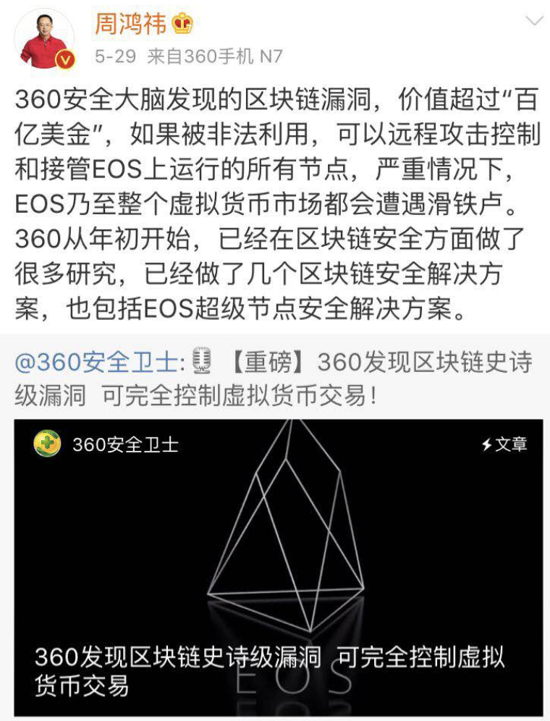
智能合约安全性分析
研究团队表示EOS漏洞其实是一个缓冲区溢出的漏洞
如果EOS此类旨在做操作系统的工程存在漏洞，相当于个人电脑的内核有了后门被攻击者利用

Slide 102
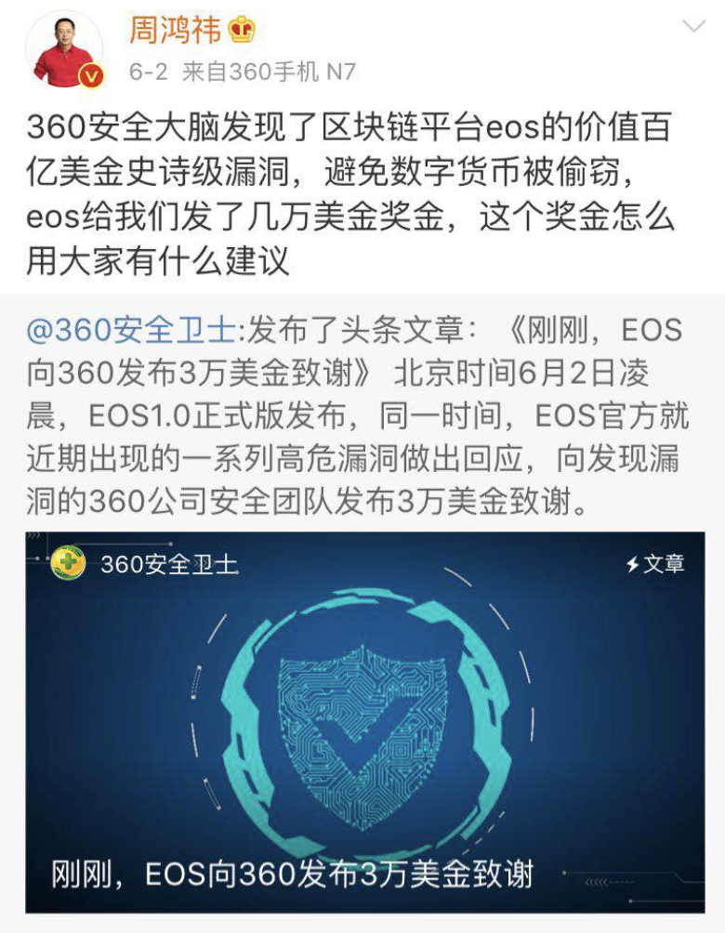
智能合约安全性分析
希望这次事件为所有开发人员敲响警钟

Slide 103
智能合约安全性分析
针对智能合约的其他攻击
重入攻击（Reentrancy attack）
重放攻击（Replay attack）
短地址攻击（Short address attack）
······

Slide 104
智能合约安全性分析
解决方案举例
检测技术的研究
静态形式化检查和验证机制
动态分析
模糊测试
合理设计体系架构
功能合理分层
操作系统封装功能
······

Slide 105
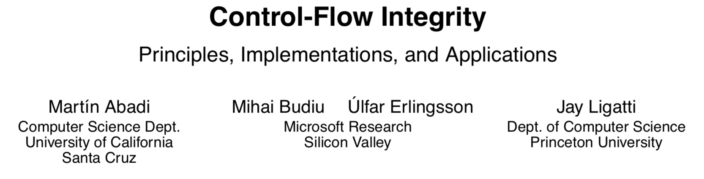
智能合约安全性分析
检测技术的研究
CFI 最早在CCS 2005 提出
CFI 被提出之后，被广泛应用于安全漏洞分析理论研究之中
前面的文章中，找出一些漏洞是由于底层EVM自身执行机制的问题
导致代码的非正常跳转
类似的CFI 理论可以迁移至智能合约的漏洞研究之中

Slide 106
智能合约安全性分析
检测技术的研究
CFI 核心思想：其核心思想是限制程序运行中的控制转移，使之始终处于原有的控制流图所限定的范围内
用法：
1. 分析程序的控制流图
获取间接转移指令（包括间接跳转、间接调用、和函数返回指令）目标的白名单
在运行过程中，插入检验代码，核对间接转移指令的目标是否在白名单中
目的： CFI能够抵御和防范控制流劫持，防止攻击者利用目标程序的内存错误等漏洞改变程序的控制流向，从而保障软件系统的安全

Slide 107
智能合约安全性分析
检测技术的研究
CFI技术的发展
由于CFI部署需要额外的开销，所以研究人员不断改进技术的实现，在不同应用场景下保证程序的安全
智能合约中可以引入类似的概念，防止漏洞被利用出现非法的程序跳转

Slide 108
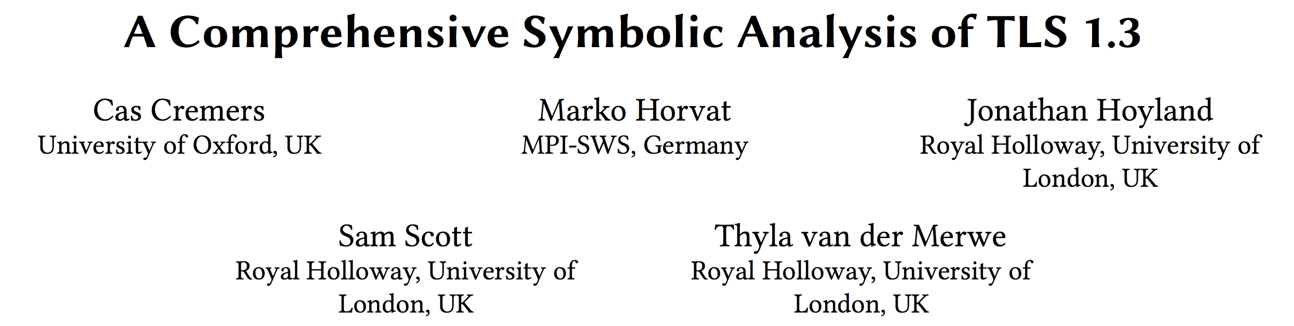
智能合约安全性分析
检测技术的研究
形式化检查和验证机制
CCS 2017 针对TLS建立了的形式化模型分析方法
智能合约的设计本身就是设计一套规则，满足特定条件时执行特定的代码和状态跳转，可以利用类似分析协议的方法建立针对智能合约的分析模型，在智能合约发布之前进行形式化规则检查和验证。

Slide 109
智能合约安全性分析
检测技术的研究
静态形式化检查和验证机制
直接分析合约的源代码，通过词法分析、语法分析和静态语义分析，检测软件中潜在的安全漏洞，一般适用于代码静态监测。以太坊中智能合约以二进制的形式部署于区块链之上
(1) 模型检验：列举一个系统能够处于的所有可能状态，检查每个状态是否违反由用户制定的规则和条件，并根据分析结果报告导致不合法状态的步骤
(2) 词法扫描：将合约源代码文件作为输入，并将代码分解为词法符号，比较符号流中的标识符和预先定义的安全性漏洞字典
(3) 简单语义分析：类似于编译器系统，以语法分析和语义规则为基础，同时加入简单的控制流分析和数据流分析
······

Slide 110
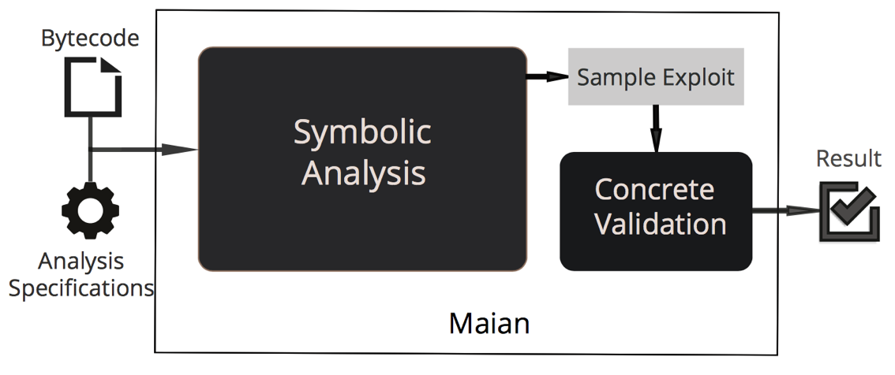
智能合约安全性分析
检测技术的研究
动态分析
动态分析的主要原理是对目标合约运行时所使用的变量参数和输入输出的变换监视等，跟踪合约代码在运行中出现的异常进而确定目标代码是否存在漏洞的方法。
动态分析需要让待检测的合约代码执行，需要利用到类似EVM的沙盒技术执行相应的合约代码。实际开发时，技术人员可以设计自动化脚本，在测试链上与合约动态交互，完成对相关逻辑的检测，分析漏洞。

Slide 111
智能合约安全性分析
检测技术的研究
论文中设计的代码漏洞分析系统
Ethereum-Go
修改代码，可以从任意块分出分支，进行实验
ETHERLITE
基于栈的虚拟环境
静态、动态分析结合
搜索
Github 3k+
https://github.com/MAIAN-tool/ MAIAN.

Slide 112
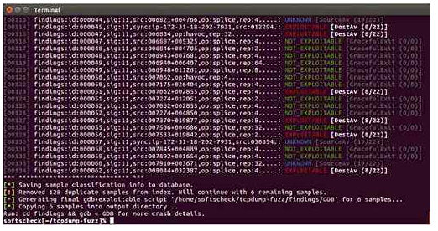
智能合约安全性分析
检测技术的研究
模糊测试(Fuzzing)
传统程序漏洞检测时，模糊测试通过向目标系统提供非预期的输入并监视异常结果来发现软件漏洞的方法。介于纯手工检测和纯自动化检测之间。
针对智能合约的漏洞检测
设计相应的链外模糊测试系统
在链外完成对合约层面的执行，提高效率
分析异常结果，发现合约代码中隐藏漏洞。

Slide 113
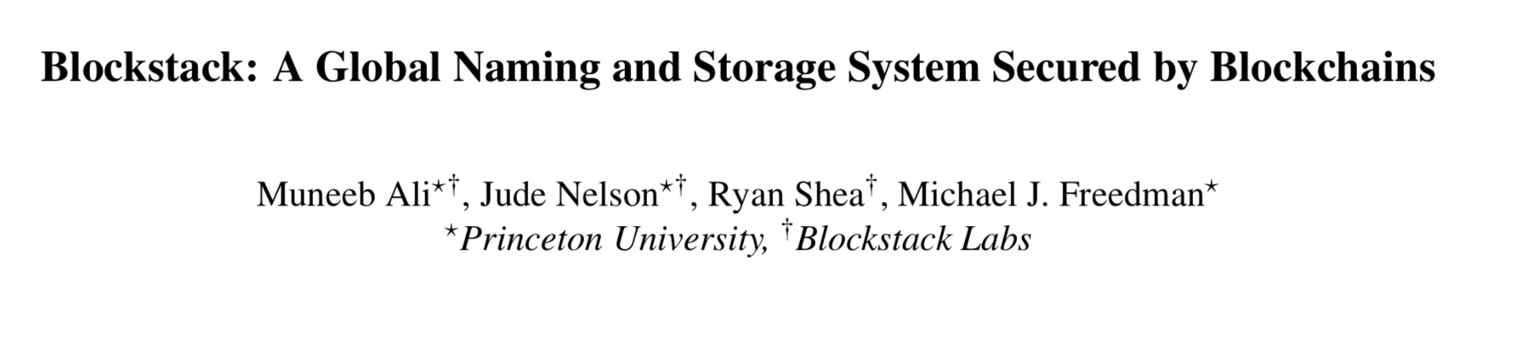
智能合约安全性分析
合理设计体系架构
功能合理分层
USENIX 2016 区块链研究文章之一
提出了功能分层的理念，底层区块链只作为关键数据的验证和存储
其他复杂业务由链外存储和操作

Slide 114
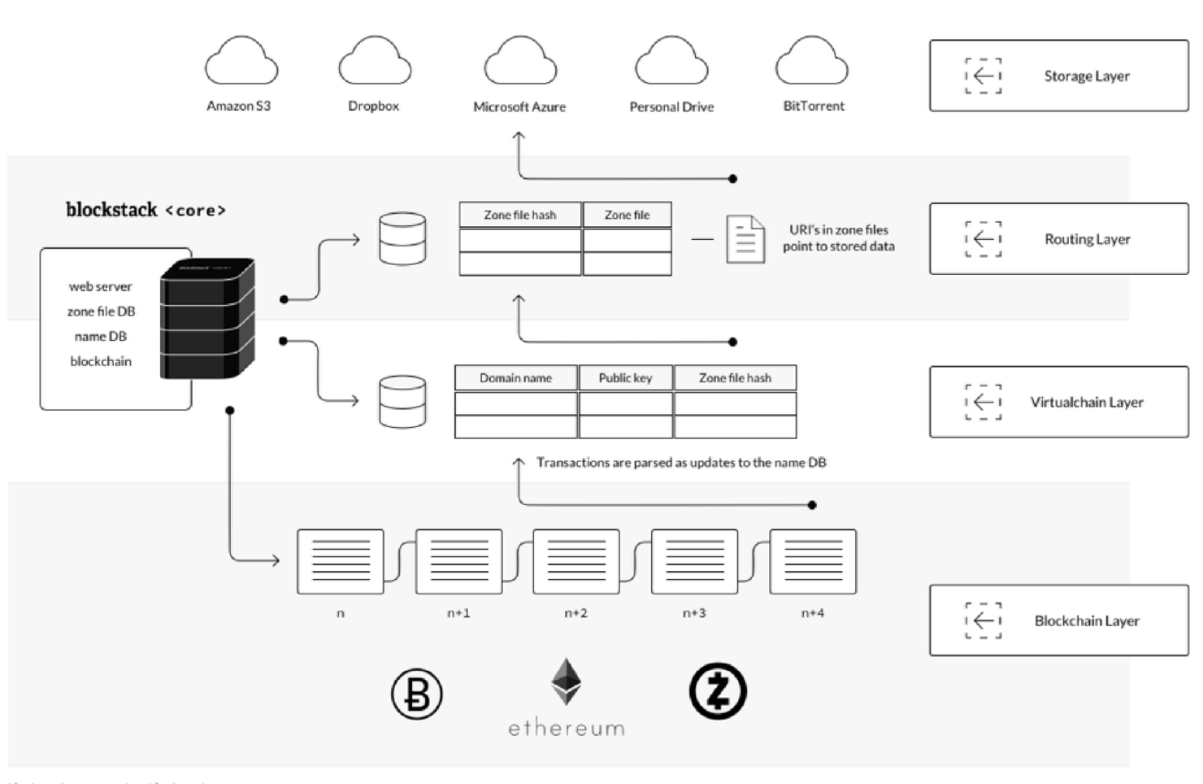
智能合约安全性分析
合理设计体系架构
功能合理分层
文章启示
降低链上合约逻辑复杂性
复杂控制链下处理
关键数据的存储才调用链上合约
Blockstack分层架构

Slide 115
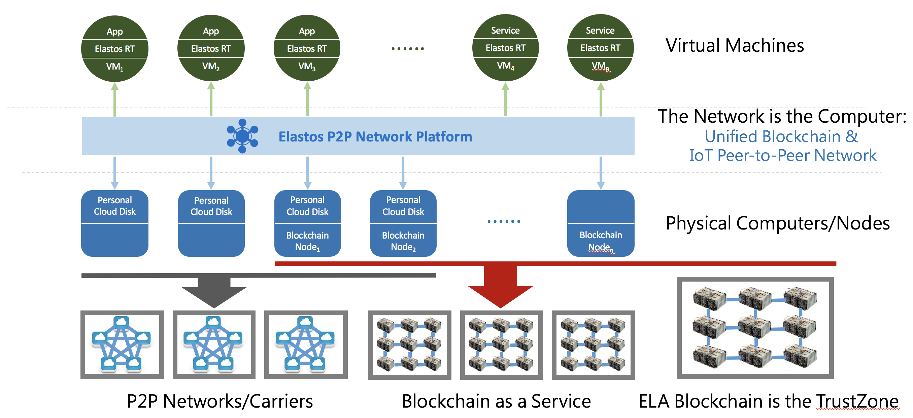
智能合约安全性分析
合理设计体系架构
操作系统封装功能
Elastos系统架构

Slide 116
目录
Contents
以太坊
智能合约
以太坊虚拟机
智能合约的举例和分析
智能合约的安全性分析
概括总结

Slide 117
区块链技术的局限性
无法用去信任的方式获取外部数据
必须依赖于预言机来提供
问题：预言机必须是可信的
方案一：通过证明机制（对于不可信的预言机）
Oraclize.it 实现了一种方法
TLSnotary: 修改了TLS协议，提供收到https页面的证明
方案二：预言机网络（投票表决）
缺点：在共识协议之上又添加了一层共识协议
很难设计激励和信誉机制
无法强制支付（链上无法影响链下的活动）：
不能实现贷款／债券这样的金融产品
钱（代币）被锁定在了区块链上，以确保支付可以进行
折衷的方案：实现一个去中心化的信誉管理系统
合约无法处理机密数据
机密数据在他人电脑上无法解密
访问控制能力非常有限
只能存储加密数据，然后到本地解密
解决方案：同态加密

Slide 118
区块链杀手级应用的重要属性
49
52
一个需要共识、协调、去信任的环境
去中介、抗审查
通过设计保证数据的正确性
真实、可溯源
进入区块链的数据首先要保证是正确的
开放集成的可编程货币
IoT/M2M支付（如：IBM的ADEPT）
资金发送、接收简单（无需提供个人信息）
支持微支付（闪电网路）
容错、弹性系统（如：Filament）
自治网络／设备
激励方式创新（如：Augur, Ether-on-a-stick）
安全／可靠的管理
新的管理模式（如：DAO/futarchy）
容错、弹性系统（如：Filament）
自治网络／设备
不同于中心化系统(集成度高、内聚性强)
效率高（通常区块链的效率低）
读写数据完全中心化控制
需要管理好复杂度
经常有人会问：问什么使用区块链比使用中心化的数据库要好？

Slide 119
智能合约的应用总结
49
52
前景：
智能合约引领区块链3.0的发展
利用智能合约可以开发针对多种不同业务的Dapp
待研究：
智能合约的漏洞检测理论及方法实现
针对智能合约的攻击防御策略
智能合约规范的统一，目前以太坊上的智能合约编写质量参差不齐，是出现大量漏洞被黑客利用的原因之一

Slide 120
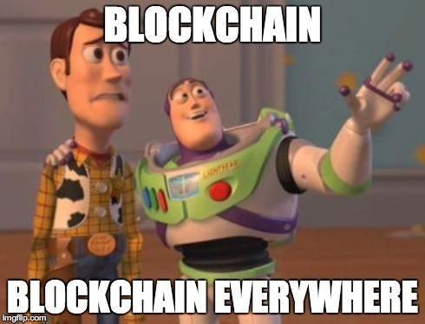

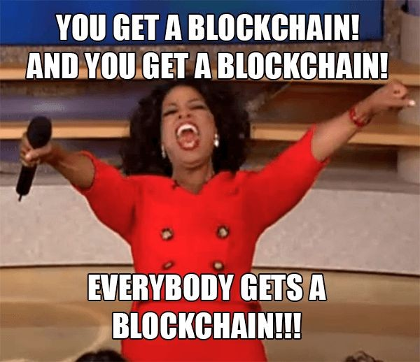
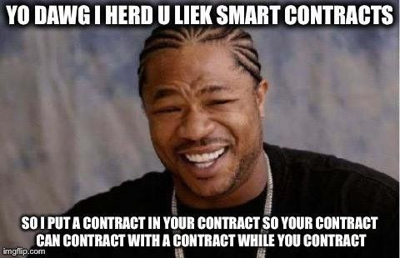
总结
49
区块链技术（及分布式技术）将引领一个新的去中心化的世界
牢记区块链的优势
53

Slide 121

部分参考
49
以太坊白皮书
Elastos Executive Summary
https://www.linkedin.com/pulse/elastos-executive-summary-rong-chen
Funding the New Decentralized Internet
https://blockstack.org/blog/funding-the-new-decentralized-internet
Ether-on-a-stick
h ttps://github.com/phlip9/ether-on-a-stick
Gnosis
h ttp://www.slideshare.net/MartinKppelmann/gnosis-vision-and-crowdsale

